Slide 1
Комсомол - моя судьба!

Slide 2
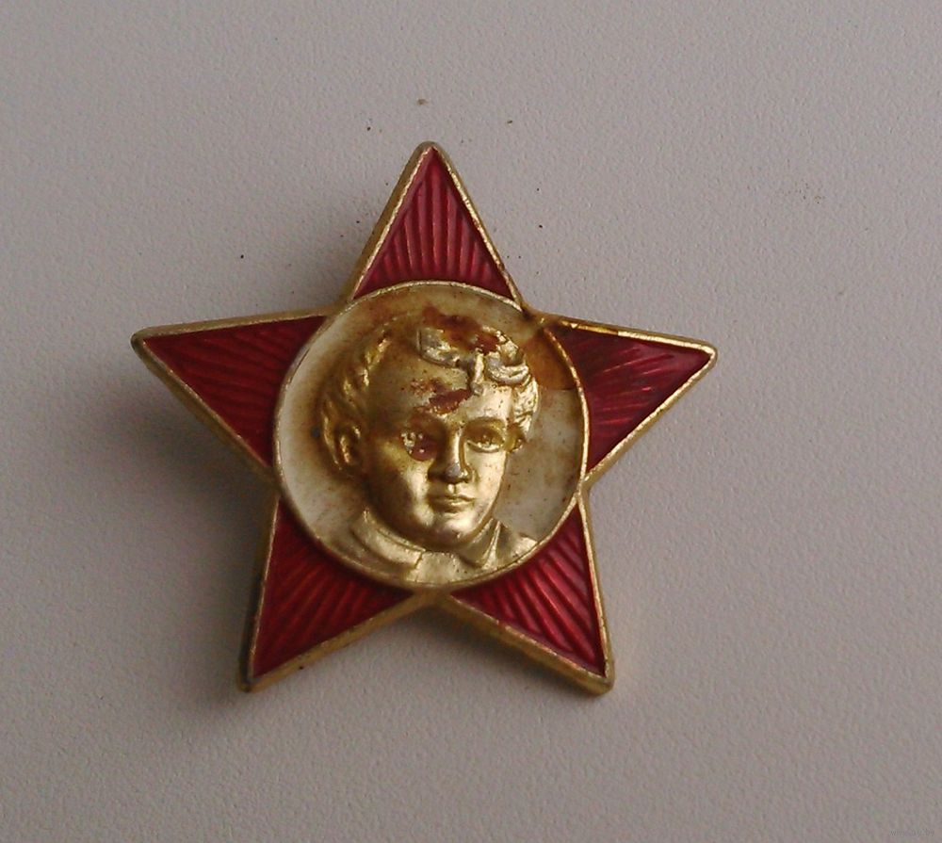
Значок октябрят

Slide 3
Свод правил октябрят
Наших правил ровно пять,
Мы их будем выполнять:
Мы активные ребята,
Потому что октябрята.
Октябренок, не забудь —
В пионеры держишь путь!
Мы отважные ребята,
Потому что октябрята.
Как страны родной герои,
Жизнь свою хотим построить.

Slide 4
Мы прилежные ребята,
Потому что октябрята.
Только тех, кто любит труд,
Октябрятами зовут.
Мы правдивые ребята,
Потому что октябрята.
Никогда, нигде, ни в чем
Мы друзей не подведем.
Мы веселые ребята,
Потому что октябрята.
Наши песни, танцы, смех
Делим поровну на всех.

Slide 5
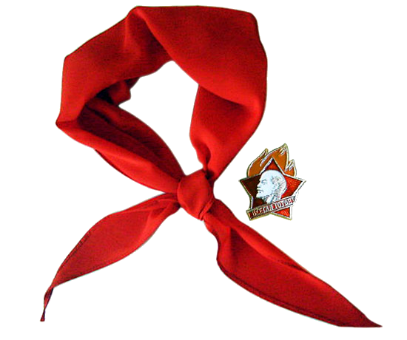
Пионерские символы

Slide 6
Пионерские атрибуты

Slide 7
Законы пионеров
Пионер — юный строитель коммунизма — трудится и учится для блага Родины, готовится стать её защитником.
Пионер — активный борец за мир, друг пионерам и детям трудящихся всех стран.
Пионер равняется на коммунистов, готовится стать комсомольцем, ведет за собой октябрят.
Пионер дорожит честью своей организации, своими делами и поступками укрепляет её авторитет.
Пионер — надёжный товарищ, уважает старших, заботится о младших, всегда поступает по совести.

Slide 8
Единый значок ВЛКСМ

Slide 9
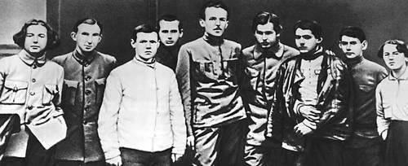
29 октября — 4 ноября 1918 года прошёл I Всероссийский съезд союзов рабочей и крестьянской молодежи

Slide 10
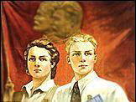
Всесоюзный Ленинский коммунистический союз молодёжи (ВЛКСМ)

Slide 11
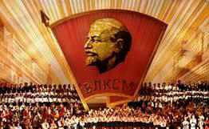
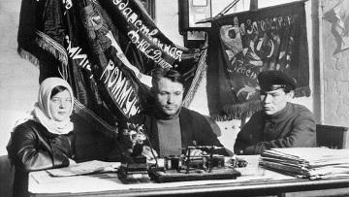
Из Устава ВЛКСМ:

Slide 12
За боевые и трудовые заслуги комсомол был награжден шестью орденами

Slide 13
Орден Красного Знамени

Slide 14
Орден Трудового Красного Знамени

Slide 15
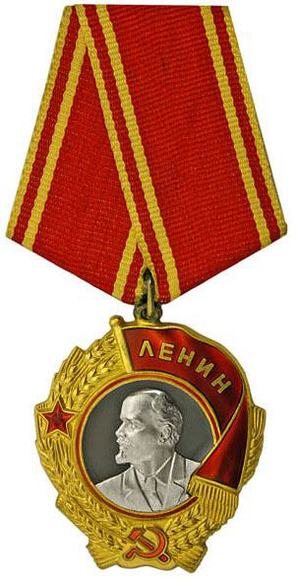
Орден Ленина

Slide 16
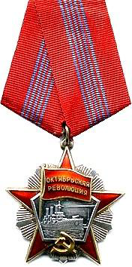
Орден Октябрьской Революции

Slide 17
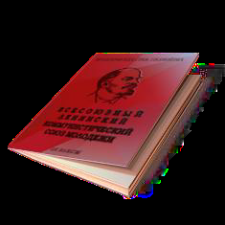
27—28 сентября 1991 г. прошёл XXII Чрезвычайный съезд ВЛКСМ

